Slide 1
Forward Kinematics แบบ Denavit-Hartenberg
อลิสา คูณาภินันท์
Notes:
ในวิชาทฤษฎีหุ่นยนต์ จะมีการใช้คณิตศาสตร์อยู่มาก โดยเฉพาะการใช้คณิตศาสตร์ในรูปของเวคเตอร์กับเมตริกซ์ สิ่งเหล่านี้สำคัญและขาดไม่ได้ในวิชานี้ค่ะ ต่อไปนี้จะขออธิบายปูพื้นคณิตศาสตร์พื้นฐานและไปถึงเมตริกซ์ที่ใช้งานในวิชานี้ค่ะ

Slide 2
Denavit-Hartenberg Parameters
อลิสา คูณาภินันท์
Notes:
ในวิชาทฤษฎีหุ่นยนต์ จะมีการใช้คณิตศาสตร์อยู่มาก โดยเฉพาะการใช้คณิตศาสตร์ในรูปของเวคเตอร์กับเมตริกซ์ สิ่งเหล่านี้สำคัญและขาดไม่ได้ในวิชานี้ค่ะ ต่อไปนี้จะขออธิบายปูพื้นคณิตศาสตร์พื้นฐานและไปถึงเมตริกซ์ที่ใช้งานในวิชานี้ค่ะ

Slide 3
Denavit-Hartenberg Parameters
เรียกสั้นๆ ว่า DH parameters
มี Parameters 4 ตัว เพื่อบอกเล่าลักษณะของแกนเทียบกับเฟรมอ้างอิง
ใช้สำหรับ kinematic chain หรือ manipulator
Jacques Denavit และ Richard Hartenberg เสนอขึ้นในปี 1955

Slide 4
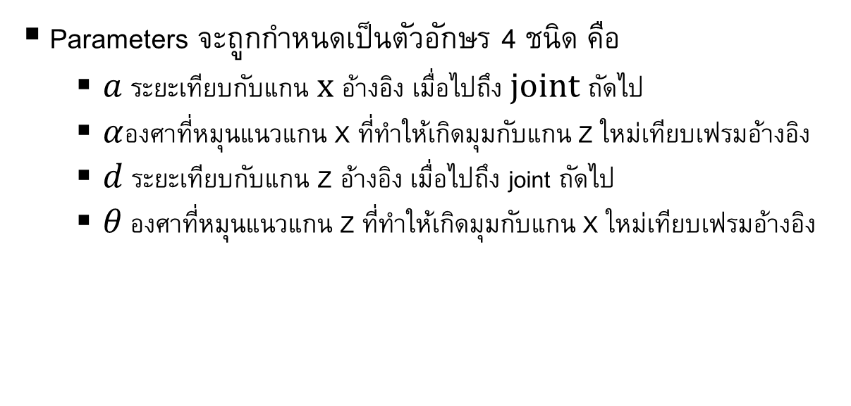
Parameters ทั้ง 4
Parameters จะถูกกำหนดเป็นตัวอักษร 4 ชนิด คือ
$a$ ระยะเทียบกับแกน x อ้างอิง เมื่อไปถึง joint ถัดไป
$α$องศาที่หมุนแนวแกน X ที่ทำให้เกิดมุมกับแกน Z ใหม่เทียบเฟรมอ้างอิง
$d$ ระยะเทียบกับแกน Z อ้างอิง เมื่อไปถึง joint ถัดไป
$θ$ องศาที่หมุนแนวแกน Z ที่ทำให้เกิดมุมกับแกน X ใหม่เทียบเฟรมอ้างอิง

Slide 5
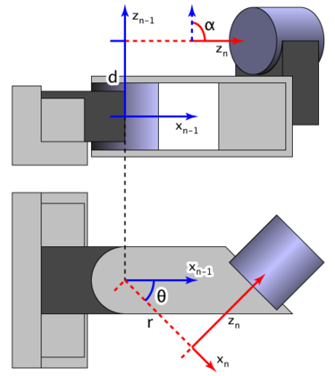
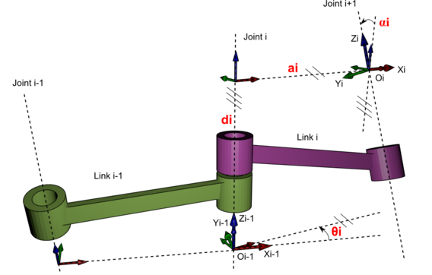
หลักการดู Parameters

Slide 6
สมการ DH Parameters
อลิสา คูณาภินันท์
Notes:
ในวิชาทฤษฎีหุ่นยนต์ จะมีการใช้คณิตศาสตร์อยู่มาก โดยเฉพาะการใช้คณิตศาสตร์ในรูปของเวคเตอร์กับเมตริกซ์ สิ่งเหล่านี้สำคัญและขาดไม่ได้ในวิชานี้ค่ะ ต่อไปนี้จะขออธิบายปูพื้นคณิตศาสตร์พื้นฐานและไปถึงเมตริกซ์ที่ใช้งานในวิชานี้ค่ะ

Slide 7
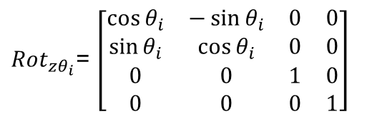


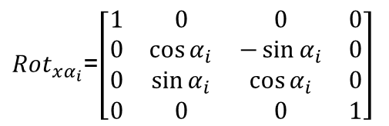
สมการ ของ DH
สมการ DH กำหนดด้วย Homogenous Transform 4 ตัวคือ
$A_{i}={Rot}_{zθ_{i}}{Trans}_{zd_{i}}$ ${Trans}_{xa_{i}}$ ${Rot}_{xα_{i}}$
${Rot}_{zθ_{i}}$= $\left[\begin{matrix}\cos{θ_{i}} & −\sin{θ_{i}} & 0 & 0 \\ \sin{θ_{i}} & \cos{θ_{i}} & 0 & 0 \\ 0 & 0 & 1 & 0 \\ 0 & 0 & 0 & 1\end{matrix}\right]$
${Trans}_{zd_{i}}$=$\left[\begin{matrix}1 & 0 & 0 & 0 \\ 0 & 1 & 0 & 0 \\ 0 & 0 & 1 & d_{i} \\ 0 & 0 & 0 & 1\end{matrix}\right]$
${Trans}_{xa_{i}}$=$\left[\begin{matrix}1 & 0 & 0 & a_{i} \\ 0 & 1 & 0 & 0 \\ 0 & 0 & 1 & 0 \\ 0 & 0 & 0 & 1\end{matrix}\right]$
${Rot}_{xα_{i}}$=$\left[\begin{matrix}1 & 0 & 0 & 0 \\ 0 & \cos{α_{i}} & −\sin{α_{i}} & 0 \\ 0 & \sin{α_{i}} & \cos{α_{i}} & 0 \\ 0 & 0 & 0 & 1\end{matrix}\right]$

Slide 8
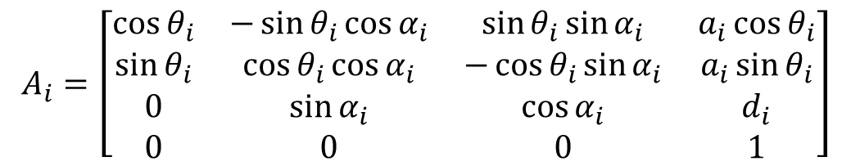
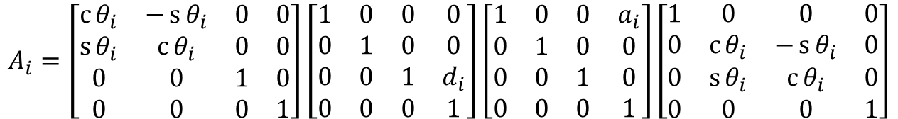
DH Matrix
$$A_{i}=\left[\begin{matrix}c{θ_{i}} & −s{θ_{i}} & 0 & 0 \\ s{θ_{i}} & c{θ_{i}} & 0 & 0 \\ 0 & 0 & 1 & 0 \\ 0 & 0 & 0 & 1\end{matrix}\right]\left[\begin{matrix}1 & 0 & 0 & 0 \\ 0 & 1 & 0 & 0 \\ 0 & 0 & 1 & d_{i} \\ 0 & 0 & 0 & 1\end{matrix}\right]\left[\begin{matrix}1 & 0 & 0 & a_{i} \\ 0 & 1 & 0 & 0 \\ 0 & 0 & 1 & 0 \\ 0 & 0 & 0 & 1\end{matrix}\right]\left[\begin{matrix}1 & 0 & 0 & 0 \\ 0 & c{θ_{i}} & −s{θ_{i}} & 0 \\ 0 & s{θ_{i}} & c{θ_{i}} & 0 \\ 0 & 0 & 0 & 1\end{matrix}\right]$$
$$A_{i}=\left[\begin{matrix}\cos{θ_{i}} & −\sin{θ_{i}}\cos{α_{i}} & \sin{θ_{i}}\sin{α_{i}} & a_{i}\cos{θ_{i}} \\ \sin{θ_{i}} & \cos{θ_{i}}\cos{α_{i}} & −\cos{θ_{i}}\sin{α_{i}} & a_{i}\sin{θ_{i}} \\ 0 & \sin{α_{i}} & \cos{α_{i}} & d_{i} \\ 0 & 0 & 0 & 1\end{matrix}\right]$$

Slide 9
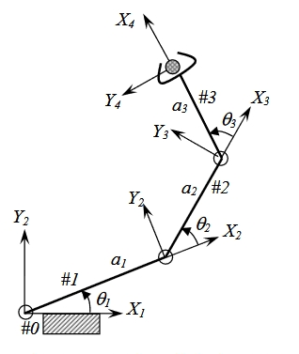
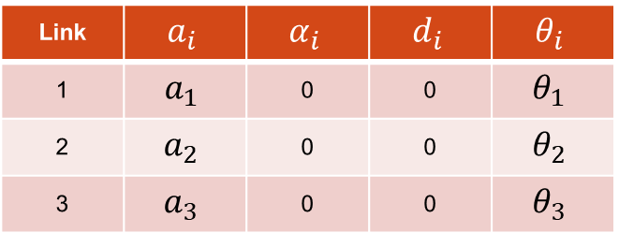
ตาราง DH Parameters
Link | $$a_{i}$$ | $$α_{i}$$ | $$d_{i}$$ | $$θ_{i}$$
1 | $$a_{1}$$ | 0 | 0 | $$θ_{1}$$
2 | $$a_{2}$$ | 0 | 0 | $$θ_{2}$$
3 | $$a_{3}$$ | 0 | 0 | $$θ_{3}$$

Slide 10
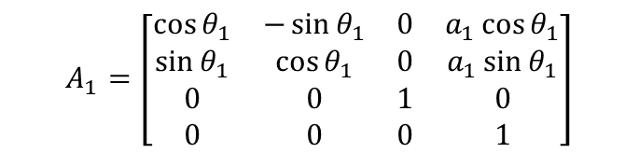
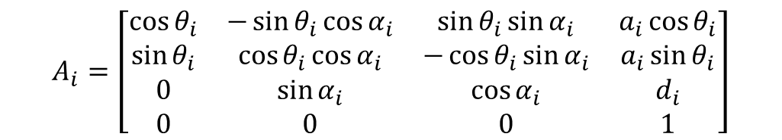
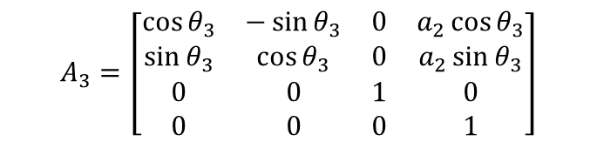
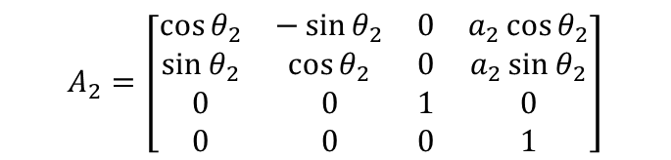
ตัวอย่างการใช้งาน DH Matrix
อ้างอิงจากสมการ DH Matrix แทนค่าแต่ละ Link ลงไปใน DH Matrix
$$A_{i}=\left[\begin{matrix}\cos{θ_{i}} & −\sin{θ_{i}}\cos{α_{i}} & \sin{θ_{i}}\sin{α_{i}} & a_{i}\cos{θ_{i}} \\ \sin{θ_{i}} & \cos{θ_{i}}\cos{α_{i}} & −\cos{θ_{i}}\sin{α_{i}} & a_{i}\sin{θ_{i}} \\ 0 & \sin{α_{i}} & \cos{α_{i}} & d_{i} \\ 0 & 0 & 0 & 1\end{matrix}\right]$$
$$A_{1}=\left[\begin{matrix}\cos{θ_{1}} & −\sin{θ_{1}} & 0 & a_{1}\cos{θ_{1}} \\ \sin{θ_{1}} & \cos{θ_{1}} & 0 & a_{1}\sin{θ_{1}} \\ 0 & 0 & 1 & 0 \\ 0 & 0 & 0 & 1\end{matrix}\right]$$
$$A_{2}=\left[\begin{matrix}\cos{θ_{2}} & −\sin{θ_{2}} & 0 & a_{2}\cos{θ_{2}} \\ \sin{θ_{2}} & \cos{θ_{2}} & 0 & a_{2}\sin{θ_{2}} \\ 0 & 0 & 1 & 0 \\ 0 & 0 & 0 & 1\end{matrix}\right]$$
$$A_{3}=\left[\begin{matrix}\cos{θ_{3}} & −\sin{θ_{3}} & 0 & a_{2}\cos{θ_{3}} \\ \sin{θ_{3}} & \cos{θ_{3}} & 0 & a_{2}\sin{θ_{3}} \\ 0 & 0 & 1 & 0 \\ 0 & 0 & 0 & 1\end{matrix}\right]$$

Slide 11
วิธีการสร้างตาราง DH
อลิสา คูณาภินันท์
Notes:
ในวิชาทฤษฎีหุ่นยนต์ จะมีการใช้คณิตศาสตร์อยู่มาก โดยเฉพาะการใช้คณิตศาสตร์ในรูปของเวคเตอร์กับเมตริกซ์ สิ่งเหล่านี้สำคัญและขาดไม่ได้ในวิชานี้ค่ะ ต่อไปนี้จะขออธิบายปูพื้นคณิตศาสตร์พื้นฐานและไปถึงเมตริกซ์ที่ใช้งานในวิชานี้ค่ะ

Slide 12
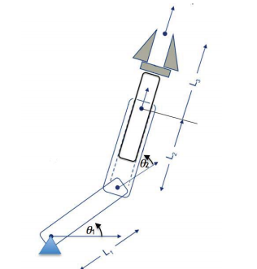




Step 1
$$z_{3}$$
กำหนด Joint axis
$$z_{2}$$
$$z_{1}$$
$$z_{0}$$

Slide 13

Step 2
ตั้งแกน Axis แต่ละ Joint โดยกำหนดให้แกนหมุน $z_{i}$ ด้วยแกน z ทุกครั้ง ส่วน x,y ให้อ้างอิงด้วยกฏมือขวาได้ทันที

Slide 14
Step 3
อ้างอิง origin เทียบกับแกน Z ค่าที่ได้คือ d
ถ้ามีระยะที่แกน Z ให้กำหนดระยะ origin ใหม่นั้นอ้างกับแกน Z
ถ้าแกน Z ใหม่ ขนานกับแกนเดิม origin ไว้ที่ใดก็ได้ที่ขนานกับแกน Z นั้น
ระยะอ้างจากแกน z เดิมคือ d ดังนั้นถ้า z ขนานกัน d จึงเป็น 0

Slide 15
Step 4
กำหนดระยะ x โดยเทียบเหมือนแกน z ตาม step ที่ 3

Slide 16
Step 5
อ้างอิงแกน y ด้วยกฏมือขวา

Slide 17
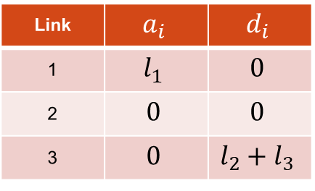
Step 6
กำหนดระยะ a, d ที่เกิดขึ้น
Link | $$a_{i}$$ | $$d_{i}$$
1 | $$l_{1}$$ | $$0$$
2 | $$0$$ | $$0$$
3 | $$0$$ | $$l_{2}+l_{3}$$

Slide 18
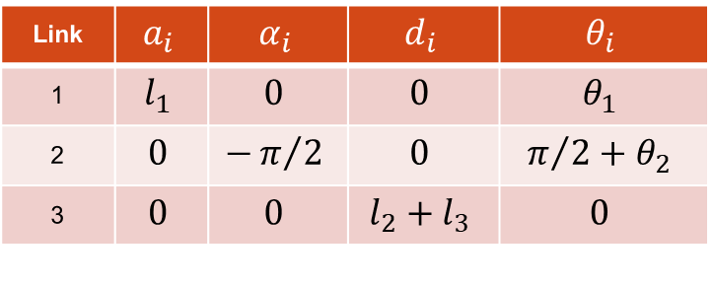
Step 7
สร้างตาราง DH parameters โดยให้ใส่การหมุนต่างๆ เข้าไปในระบบด้วย
Link | $$a_{i}$$ | $$α_{i}$$ | $$d_{i}$$ | $$θ_{i}$$
1 | $$l_{1}$$ | $$0$$ | $$0$$ | $$θ_{1}$$
2 | $$0$$ | $$−π/2$$ | $$0$$ | $$π/2+θ_{2}$$
3 | $$0$$ | $$0$$ | $$l_{2}+l_{3}$$ | $$0$$

Slide 19
ตัวอย่างการสร้างตาราง DH
อลิสา คูณาภินันท์
Notes:
ในวิชาทฤษฎีหุ่นยนต์ จะมีการใช้คณิตศาสตร์อยู่มาก โดยเฉพาะการใช้คณิตศาสตร์ในรูปของเวคเตอร์กับเมตริกซ์ สิ่งเหล่านี้สำคัญและขาดไม่ได้ในวิชานี้ค่ะ ต่อไปนี้จะขออธิบายปูพื้นคณิตศาสตร์พื้นฐานและไปถึงเมตริกซ์ที่ใช้งานในวิชานี้ค่ะ

Slide 20
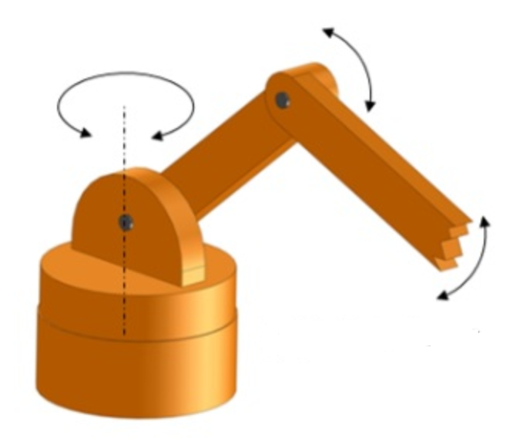
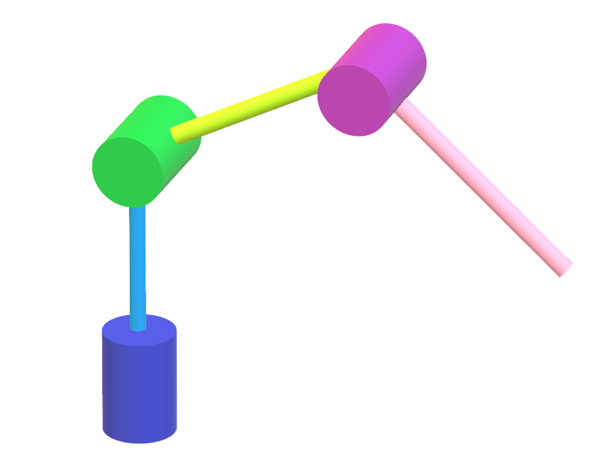














ตัวอย่าง 1
$$θ_{1}$$
$$θ_{2}$$
$$θ_{3}$$
$$l_{2}$$
$$θ_{2}$$
$$l_{3}$$
$$l_{3}$$
$$l_{2}$$
$$[x,y,z]$$
$$θ_{3}$$
$$l_{1}$$
$$[x,y,z]$$
$$l_{1}$$
$$θ_{1}$$

Slide 21
Step 1 กำหนด joint axis
$$θ_{3}$$
$$l_{2}$$
$$θ_{2}$$
$$l_{3}$$
$$l_{1}$$
$$[x,y,z]$$
$$θ_{1}$$

Slide 22
Step 2 ตั้งแกน โดยใส่ แกน Z
$$θ_{3}$$
$$l_{2}$$
$$θ_{2}$$
$$l_{3}$$
$$l_{1}$$
$$[x,y,z]$$
$$θ_{1}$$

Slide 23
Step 3 อ้างอิง origin ของแต่ละแกน
$$θ_{3}$$
$$l_{2}$$
$$θ_{2}$$
$$l_{3}$$
$$l_{1}$$
$$[x,y,z]$$
$$θ_{1}$$

Slide 24
Step 4 กำหนดระยะแกน x
$$θ_{3}$$
$$l_{2}$$
$$θ_{2}$$
$$l_{3}$$
$$l_{1}$$
$$[x,y,z]$$
$$θ_{1}$$

Slide 25
Step 5 อ้างอิงแกน y
$$θ_{3}$$
$$l_{2}$$
$$θ_{2}$$
$$l_{3}$$
$$l_{1}$$
$$[x,y,z]$$
$$θ_{1}$$

Slide 26
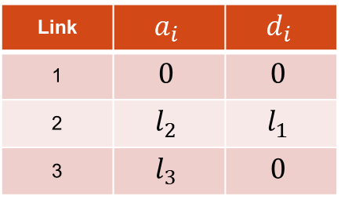
Step 6 หาระยะ a, d
$$θ_{3}$$
Link | $$a_{i}$$ | $$d_{i}$$
1 | $$0$$ | $$0$$
2 | $$l_{2}$$ | $$l_{1}$$
3 | $$l_{3}$$ | $$0$$
$$l_{2}$$
$$θ_{2}$$
$$l_{3}$$
$$l_{1}$$
$$[x,y,z]$$
$$θ_{1}$$

Slide 27
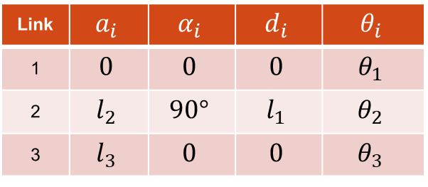
สร้างตาราง DH
Link | $$a_{i}$$ | $$α_{i}$$ | $$d_{i}$$ | $$θ_{i}$$
1 | $$0$$ | $$0$$ | $$0$$ | $$θ_{1}$$
2 | $$l_{2}$$ | $$90°$$ | $$l_{1}$$ | $$θ_{2}$$
3 | $$l_{3}$$ | $$0$$ | $$0$$ | $$θ_{3}$$
$$θ_{3}$$
$$l_{2}$$
$$θ_{2}$$
$$l_{3}$$
$$l_{1}$$
$$[x,y,z]$$
$$θ_{1}$$

Slide 28
ตัวอย่าง DH ของหุ่นยนต์อื่นๆ
อลิสา คูณาภินันท์
Notes:
ในวิชาทฤษฎีหุ่นยนต์ จะมีการใช้คณิตศาสตร์อยู่มาก โดยเฉพาะการใช้คณิตศาสตร์ในรูปของเวคเตอร์กับเมตริกซ์ สิ่งเหล่านี้สำคัญและขาดไม่ได้ในวิชานี้ค่ะ ต่อไปนี้จะขออธิบายปูพื้นคณิตศาสตร์พื้นฐานและไปถึงเมตริกซ์ที่ใช้งานในวิชานี้ค่ะ

Slide 29
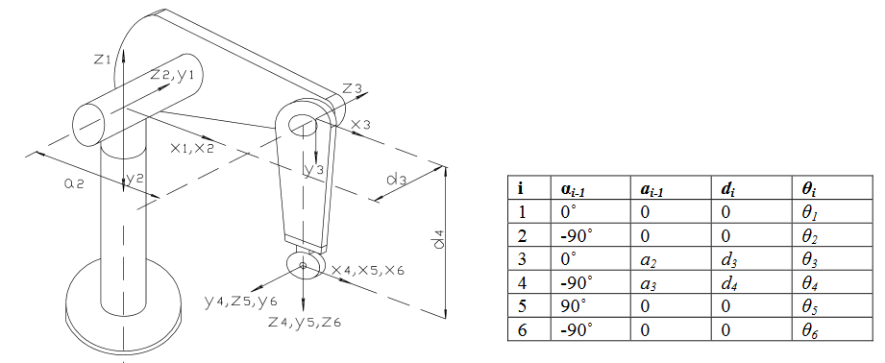
Puma robot

Slide 30
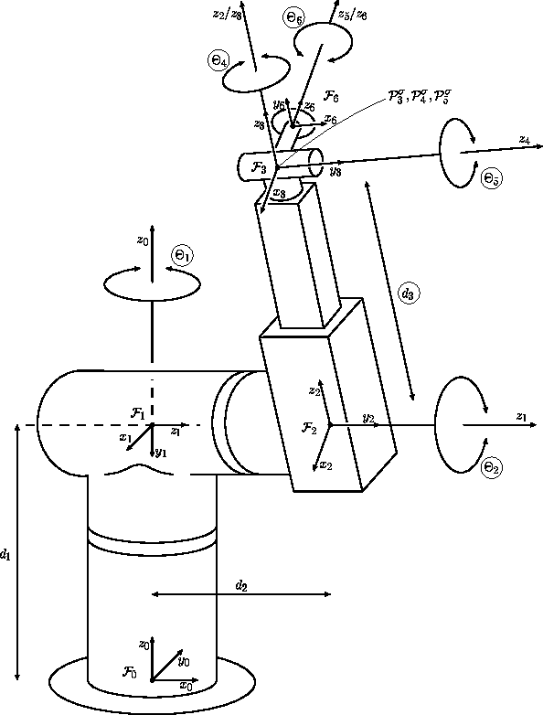
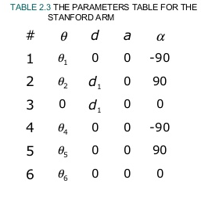
Stanford robot

Slide 31
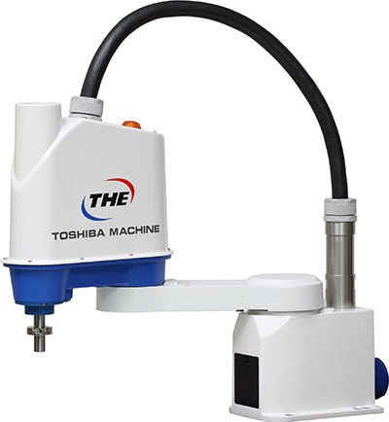
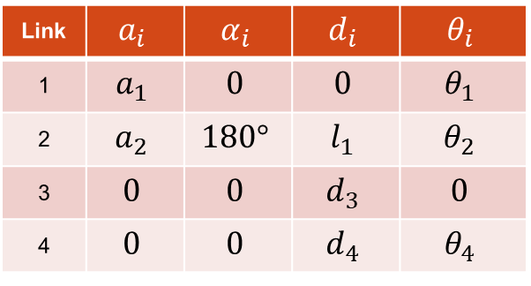
SCARA robot
Link | $$a_{i}$$ | $$α_{i}$$ | $$d_{i}$$ | $$θ_{i}$$
1 | $$a_{1}$$ | $$0$$ | $$0$$ | $$θ_{1}$$
2 | $$a_{2}$$ | $$180°$$ | $$l_{1}$$ | $$θ_{2}$$
3 | $$0$$ | $$0$$ | $$d_{3}$$ | $$0$$
4 | $$0$$ | $$0$$ | $$d_{4}$$ | $$θ_{4}$$

Slide 32
ข้อดีของ DH parameters
เป็นตารางสำเร็จรูป ใช้งานได้ทันที
การกำหนดแกนเป็นไปตามมาตรฐาน ทำให้ไม่สับสนต่อผู้ใช้คนอื่น

